Slide 1
<일자사피아노 명함카드지갑>
담당자 :
연락처 :
직영몰 : http://www.lgmmall.com/

Slide 2
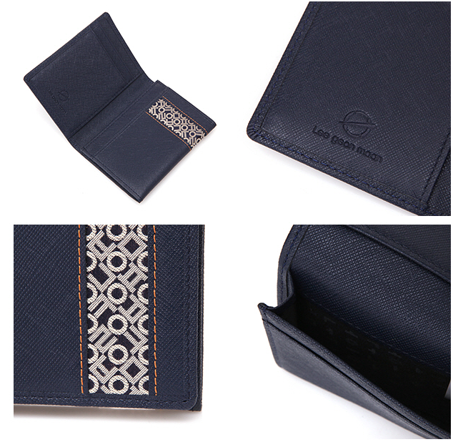
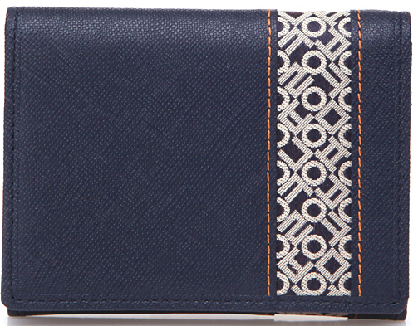
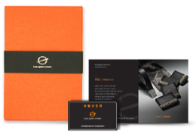
상 품 제 안 서
상 품 명
일자 사피아노 명함&카드지갑
상품 이미지
상품 이미지
모델명
LM144MPN004LNV
상품설명서
소 재
사피아노 엠보 소가죽
고급스러운 투톤의203패턴 실크와 실컬러가 포인트로 들어간 디자인과 효율적인 내부스펙,오렌지 컬러 실 포인트로 최소한의 멋으로 최대한의 세련미를 표현한 명함&카드지갑입니다.
크 기
가로 10.6cm, 세로7.7cm
무 게
g
원산지
국내생산(Korea)
케이스
제조원
(주)이건만에이앤에프
임가공
불박, 띠지, 스티커, 라벨, 쇼핑백
소비자가
\68,000
공급가
(부가세별도)
문의

